Slide 1



Licencia de
Creative Commons
Este documento es de contenido abierto y está elaborado bajo la licencia
Creative Commons
Atribución 4.0 Internacional.
Para ver una copia de la licencia, visite http://creativecommons.org/licenses/by/4.0
      Usted puede:
      Compartir: copiar y redistribuir el material en cualquier medio o formato
      Editar: remezclar, transformar y crear a partir del material para cualquier propósito, incluso comercialmente
Bajo las siguientes condiciones:
        Atribución: debe atribuírsele a CAWST y Eawag-Sandec el crédito de forma apropiada, proporcionar un enlace a la licencia e indicar si se realizaron cambios. Lo puede hacer de cualquier forma que sea razonable, pero no de una manera que sugiera que CAWST y Eawag-Sandec avalan su organización o el uso que le ha dado al documento. Incluya nuestros sitios web: www.cawst.org y www.sandec.ch.
        CAWST y Eawag-Sandec actualizarán este documento periódicamente. Por ese motivo, no se recomienda que lo almacene para descargarlo desde su sitio web.
        CAWST y Eawag-Sandec y sus directivos, empleados, contratistas y voluntarios no asumen ninguna responsabilidad ni dan garantía alguna por los resultados que puedan obtenerse a partir del uso de la información dada.

Slide 2
Esta presentación se usa con el plan de lección
Planificación integrada del manual del capacitador Introducción a la gestión de lodos fecales
Disponible en www.cawst.org/resources y www.sandec.ch

Slide 3
Planificación integrada para la gestión de lodos fecales
2016
JULIO

Slide 4
Objetivos de aprendizaje
Discutir la importancia de la planificación integrada para la gestión de lodos fecales.
Discutir qué incluye el proceso de planificación para la gestión de lodos fecales.
Identificar tres características clave de un marco de planificación para la gestión de lodos fecales.

Slide 5
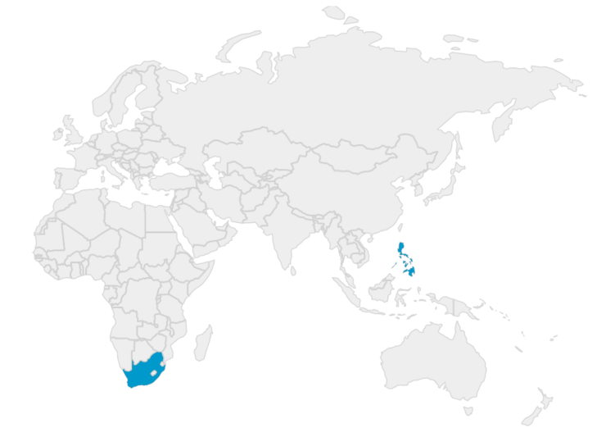
Planificación integrada en Sudáfrica y Filipinas
Filipinas
Sudáfrica

Slide 6
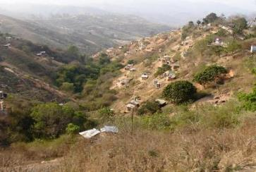
Planificación integrada en Sudáfrica
Durban en Sudáfrica es muy compleja:
  Centro de la ciudad con conexión al alcantarillado
  Asentamientos informales dentro de un radio de 5 km del centro de la ciudad
  Áreas rurales dentro de un radio de 20 km de la ciudad
  Es un desafío proporcionar servicios de saneamiento para todos
Fuente del contenido y las fotos: Teddy Gounden, gerente de Agua y saneamiento del municipio de eThekwini.
Notes:
La ciudad de Durban en Sudáfrica es un ejemplo excelente de planificación integrada.
Durban es compleja. El municipio de eThekwini es responsable del suministro de agua y saneamiento de Durban y las ciudades aledañas, por lo que tiene que hacer frente a todos los niveles de saneamiento. El núcleo interno de Durban recibe suministro a través de un sistema con conexión al alcantarillado, a 5 km del centro de la ciudad se encuentran los asentamientos informales sin servicios y dentro de un radio 20 km de distancia están las áreas rurales. Un alcantarillado nunca podrá proporcionar suministro a esta gran área, con topografía diversa y asentamientos distribuidos. Además, el municipio está creciendo rápidamente. Su población ha aumentado rápidamente de 2,5 a 3,5 millones.

Slide 7
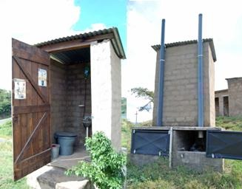
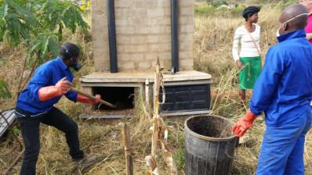
Planificación integrada en Sudáfrica
Durban es innovadora
Inodoros de deshidratación con desvío de orina (UDDT)
Durban es flexible
Comprensión de que los lodos fecales de los UDDT y las letrinas de fosa requieren gestión
Fuente del contenido y las fotos: Teddy Gounden, gerente de Agua y saneamiento del municipio de eThekwini.
Notes:
Durban incluye áreas periurbanas. ¿Cómo proporcionar un mejor saneamiento?
Durban es innovadora y flexible. Esto se puede demostrar con lo siguiente:
Originalmente, el municipio de eThekwini construyó 35.000 letrinas VIP, sin embargo, detuvo este enfoque porque las personas informaron que no estaban conformes.
Uno de los objetivos más relevantes para eThekwini al proporcionar servicios de saneamiento es la importancia de proporcionar el mismo nivel de servicio a ricos y pobres. Por un lado, las soluciones de saneamiento domiciliarias deben ser lo suficientemente buenas para que todos estén dispuestos a usarlas. Por otro lado, si una solución tuviera que ser perfecta desde el principio, nunca sucedería nada. Las soluciones se deben desarrollar y perfeccionar con el tiempo.
Reevaluaron la solución y proporcionaron una tecnología de saneamiento domiciliaria innovadora: inodoros con desvío de orina. Esto también significó que la gente podría vaciar y gestionar sus propios inodoros y lodos fecales, ya que el contenido se reduciría durante el almacenamiento. Sin embargo, las personas tampoco estaban satisfechas con esta solución. Las razones incluían que tenían que vaciar los inodoros por sí mismos. Además, la investigación encontró que permanecieron patógenos viables en los lodos, incluso después de dos años de almacenamiento, por lo que el riesgo para la salud se estaba transfiriendo a los hogares en lugar de los servicios profesionales de recolección. Para hacer frente a esto, Durban comenzó a proporcionar servicios de recolección, transporte y tratamiento.

Slide 8
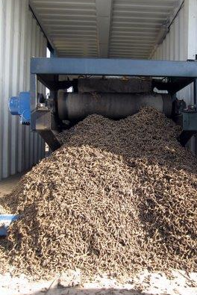
Planificación integrada en Sudáfrica
Durban es integradora
Integración de la sociedad civil, universidades, institutos de investigación y el sector privado.
Durban es innovadora
Modelos de recolección y transporte de lodos fecales y orina
Prueba de tecnologías de tratamiento y opciones de uso nuevas para los lodos fecales
  LaDePa
  Larvas de mosca soldado negra
Fuente del contenido y las fotos: Teddy Gounden, gerente de Agua y saneamiento del municipio de eThekwini.
Notes:
La planificación integrada de saneamiento en Durban implica la integración de diferentes grupos de interés en su programa como la sociedad civil, universidades, instituciones de investigación y el sector privado. Esto trae innovación a la gestión de lodos fecales como el tratamiento y la recuperación de recursos con la tecnología LaDePa y moscas soldado negras.

Slide 9
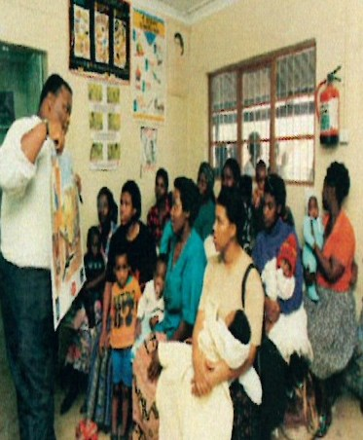
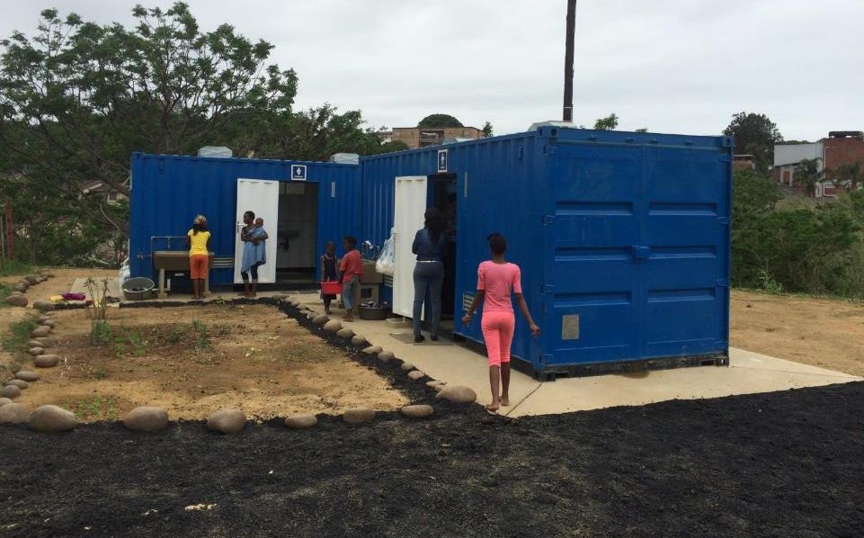
Planificación integrada en Sudáfrica
Durban es integradora
La prestación de servicios equitativos para todos requiere la participación de la comunidad, educación y una variedad de soluciones
  Unidades sanitarias portátiles para asentamientos informales densos
Fuente del contenido y las fotos: Teddy Gounden, gerente de Agua y saneamiento del municipio de eThekwini.
Notes:
Después de la construcción de los inodoros hubo un programa educativo para garantizar que las personas supieran cómo usar y mantener adecuadamente los inodoros con desvío de orina. Se está reconociendo que las áreas informales deben integrarse en la planificación de saneamiento. Se está investigando sobre las unidades sanitarias portátiles para prestar servicios a asentamientos informales densos sin servicios en el núcleo interno de Durban.

Slide 10

Planificación integrada en Filipinas
Ciudad | Arreglo institucional | Impuesto de saneamiento | Tecnologías de tratamiento
Dumaguete (120.000 personas) | Colaboración del sector público | 0,02 USD/m³ de agua | Lodos fecales | Espesamiento no mecanizado, lagunas y humedales
San Fernando (250.000 personas) | Colaboración pública-privada | Impuesto único por propiedad | Lodos fecales | Espesamiento parcialmente mecanizado, reactor anaeróbico con deflectores y lagunas
Manila Water – Dagat-Dagatan (Más de 1,5 millones de personas) | Empresa privada, en concesión con el gobierno nacional | 20% de la factura de agua | Lodos fecales y aguas residuales | Espesamiento mecanizado, lagunas y humedales
Manila Water – Sur (Más de 1,5 millones de personas) |  |  |  | Espesamiento mecanizado, lodos activados
San Salvador
Manila
Dumaguete
Robbins, D., Strande, L., Doczi, J. Opportunities in Fecal Sludge Management for Cities in Developing Countries: Experiences from the Philippines. Water 21, diciembre de 2012.
Notes:
Este es otro ejemplo de Filipinas.
Esta diapositiva muestra tres áreas de servicio en Filipinas. Lo que es interesante es que cada ciudad tiene soluciones de gestión de lodos fecales completamente diferentes. Esto incluye arreglos de colaboración público-privados o completamente del sector público. Diferentes formas de cobrar los impuestos por el servicio de saneamiento. Las tecnologías de tratamiento también tienen una variedad de diferentes niveles de mecanización y cogestión de aguas residuales.
Lo importante es que se hayan dado cuenta y aceptado que no hay una sola forma de gestionar los lodos fecales y que están amoldando sus estrategias de gestión para adaptarse a cada contexto local.
Para obtener más información sobre este estudio de caso, consulte
Robbins, D., Strande, L., Doczi, J. Opportunities in Fecal Sludge Management for Cities in Developing Countries: Experiences from the Philippines. Water 21, diciembre de 2012.

Slide 11


¡Estamos a su disposición!
Comuníquese con CAWST y Eawag-Sandec para obtener ayuda para usar y adaptar nuestros recursos de educación y capacitación para su trabajo.
Visite www.cawst.org/resources y www.sandec.ch para consultar:
Últimas actualizaciones de este documento
Otros talleres y recursos de capacitación relacionados
Upper 424 Aviation Rd NE,
Calgary AB T2E 8H6, Canadá
+ 1 403 243 3285
support@cawst.org
www.cawst.org
Überlandstrasse 133
CH-8600 Dübendorf, Suiza
+41 (0)58 765 55 11
info@sandec.ch
www.sandec.ch

